Slide 1

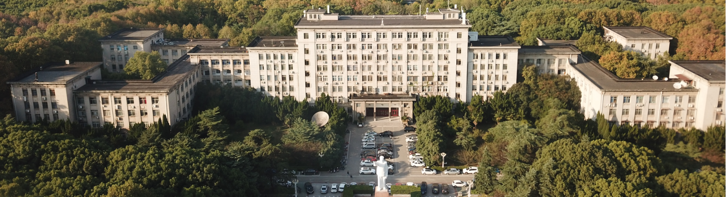
2020
HUST
REPORT
数据中心热储能（TES）技术
报告人：李南果
M202073046
光电子器件与集成

Slide 2



·容纳计算服务器，网络设备，冷却设备，电源设备和其他相关设备的数据中心经历了快速增长，成为信息和通信技术不可或缺的一部分。由于大量的计算和数据交互，数据中心消耗了爆炸性的能量。数据中心的能耗在2011年约占全球总电力消耗的1.1％-1.5％，并将以每两年翻一番的速度增长，直到2020年。在巨大的能耗中，冷却设备作为为服务器提供适当运行条件的主要基础架构之一，约占总消耗的30–40％，占第二大份额。数据中心冷却系统中的节能和能效提升迫在眉睫，并且已经实现了多种技术，包括自然冷却，空气分配优化，变频技术和储能技术。其中，热能存储是提高能源效率（并提高冷却系统的能效）的最有前途的技术之一，它克服了时间，温度或地点方面能源供需之间的许多不匹配问题。
·TES集成能源系统的优势包括提高整体效率和可靠性，更好的经济可行性，更低的运营成本和更少的环境污染。

Slide 3
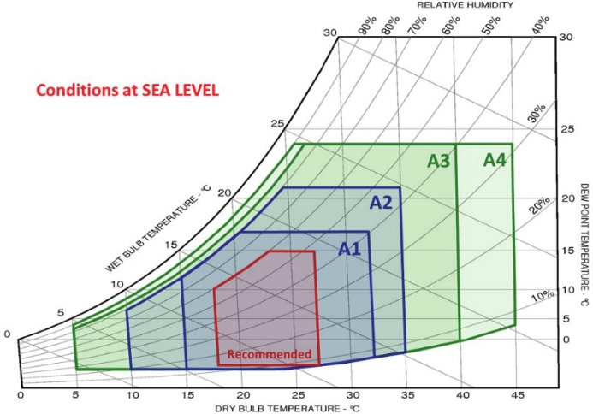
运行条件
冷却设备用于控制温度，湿度和颗粒浓度，从而为IT服务器创建合适的环境，这决定了数据中心运营的可靠性和效率。为了确保计算服务器的可靠和高效运行，美国供热，制冷和空调工程师协会（ASHRAE）制定了数据处理环境的散热指南。提议使用A1-A4类来定义数据中心在不同冷却水平下的合适温度和湿度设置范围，以及温度范围为18至27°C，湿度范围为-9°的室内环境。建议C-15°C DP（露点）和60％RH（相对湿度）为最佳。冷却系统应为机房提供适当的温度和湿度，以保持系统的安全可靠运行。

Slide 4
高安全性和高冷却负荷的要求
数据中心 | 民用建筑
冷却系统每天连续运行24小时，每年365天连续运行 | 冷却系统仅在特定时间段（例如办公时间）运行
中央处理器（CPU）的最高允许温度为100°C，并且冷却系统通常设计为将CPU温度保持在85°C以下 | 对于人类居住环境，为了舒适起见，温度限制为26°C
液体冷却中，15–25°C的水就足够了 | 冷却液需要7°C的水
热密度可能达到500-3000瓦/平方米 | 热密度为约90-400瓦/平方米
由于数据中心对温度变化更敏感，因此与民用建筑相比，冷却系统对可靠性的要求更为严格。因此，几乎所有数据中心都配备了应急冷却系统，该系统可以打开TES单元以在断电时释放冷能。紧急冷却是TES用于数据中心的主要应用之一，通常可以确保至少15分钟的系统安全性。
数据中心对高安全性和高冷却负荷的要求导致了数据中心冷却系统作为一个独立领域的发展。与数据中心冷却系统集成的TES通常用于实现多目标，包括较低的成本和较高的操作安全性。

Slide 5
能量不匹配
数据中心运营期间，通常会发生五种供需不匹配的情况
1、与夜间相对较高的效率相比，白天传统制冷系统的效率较低。由于夜间环境温度较低，传统的制冷系统（包括空气源冷却器，水源冷却器和直接膨胀式空调）变得更加高效。
2、仅在晚上或寒冷季节才使用自然冷却。当室外温度低于室内温度时，只能使用自然冷却。它直接或间接在无新鲜空气侧的应用中发生。通常，仅当室内和室外的温度差达到5–8°C时，自然冷却才有效。
3、峰谷使用时间费率。由于夜间活动不活跃，许多国家的夜间电价比白天低得多。
4、白天数据中心的热负荷更高。为了防止服务器在较高的热负荷条件下发生故障，数据中心的冷却基础设施应具有辅助能力和系统，以应对最大的冷却负荷。
5、停电期间的挑战比正常操作下的挑战要严重得多，因为停电可能会对数据中心造成更严重的损害，例如服务器突然关闭和IT设备的根本破坏。因此，紧急冷却是维持数据中心可靠性的基石之一。
为了缓解以上这些“不匹配”的挑战，储能技术变得不可避免且功能强大，不仅可以提高能源利用效率，而且可以平衡能源供需之间的差异[35]。通常使用电能存储和热能存储（TES）。电能存储是进行建筑与电网互动的有效方法，就像不间断电源已在数据中心中使用多年一样，但是电池具有寿命短，环境污染等缺点。TES是长期保持清洁，对环境友好的另一种实现相同效果的方法。

Slide 6


显热能量存储（STES）和潜热能量存储（LTES）
通常，TES分为物理存储和化学存储。当前，各种热化学能量存储材料处于开发阶段，并且这种系统还没有商业可用。数据中心广泛使用的是物理能量存储。物理能量存储又分为显热能量存储（STES）和潜热能量存储（LTES）。LTES的商业可行性受到材料特性及其初始成本的限制，这与数据中心中主要采用的STES相反。STES通过其温度变化来存储热能，其中水通常被用作存储材料。通过使用诸如冰的相变材料（PCM），LTES几乎等温地积累了热能。
STES通过改变材料温度来节省热能，并且存储材料在存储过程中不会发生相变。在充电和放电过程中，存储的热能数量与温度差和比热容量成正比。可以定义为
当存储材料经历从一种物理状态到另一种物理状态的相变过程时，LTES会存储热能。热能存储容量包括随温度差而变化的部分和由存储材料的相变引起的部分。能量公式如下：

Slide 7
被动TES技术和主动TES技术
被动TES技术 | 主动TES技术
被动TES通常用于数据中心内部，与冷却终端相对应并与气流耦合 | 主动TES与冷却系统集成在一起，通常放置在室外
无源TES技术的应用包括嵌入机箱中的TES，基于TES的电子冷却系统和数据中心中的热质量。嵌入机柜的TES和基于TES的电子冷却系统（通常以PCM为储能材料）分散地放置在机柜的内表面以及考虑到气流安排的数据中心内的其他任何位置。TES被CRAC系统过冷至低温，并在数据中心温度升高时释放冷能。 | 主动TES技术通过通常与冷却系统集成在一起的TES热交换器来应用。TES热交换器可以是明智的TES装置，也可以是潜在的TES装置，包括水箱，微囊TES ，板式热交换器和管装式TES 。冷却系统布局，有源TES的材料，配置和传热增强是组合系统的基础。
1、TES嵌入机箱 2、基于TES的电子冷却 | 1、TES集成传统制冷系统2、TES集成吸收式制冷系统外壳3、TES集成自由制冷系统

Slide 8
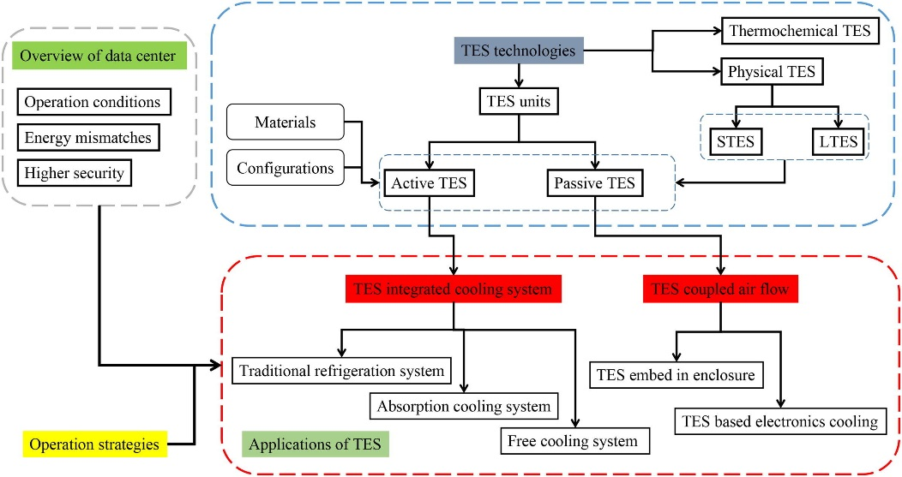

Slide 9
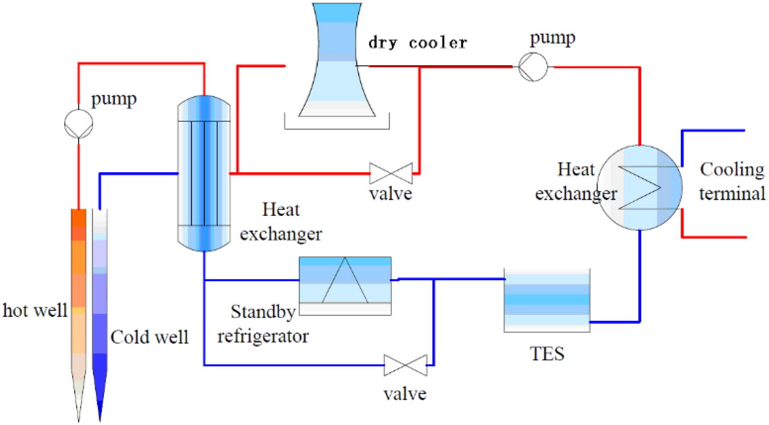
TES集成传统制冷系统
传统的冷却系统是指由压缩机驱动的冷却系统，根据冷凝器的传热类型分为空冷系统和水冷系统。在水冷式冷却系统中，可通过冷却塔或直接从自然资源中获得冷水。与传统制冷系统集成的TES可以利用不连续冷源的优势来实现更高的效率和安全性，而机械制冷系统处于备用状态。
一种风冷系统，其中将地下水源用于为TES装料。地下源水和土壤也可以被视为热能储存材料，它们是冷能的季节性储存来源。在炎热的夏天，地源的温度远低于地表和环境。通过这种设计，地下冷源被提取到TES中并提供给数据中心进行冷却。在冬季，当室外温度足够低而无法实现高效率时，数据中心将通过与TES集成的风冷系统进行冷却。如果自然冷能不足以支持数据中心，则将打开备用冰箱。

Slide 10
TES集成吸收式制冷系统
空气冷却相对于液体喷雾冷却的缺点
·对于高热通量电子设备，空气冷却远不如液体冷却有效
·气流的温升大，机架内的温度梯度大以及局部过热。
·为避免多个热点过热，必须将冷通道温度设置为不必要的较低，以将电子组件的最高温度保持在温度极限内
·导致不必要的功耗，并导致能源效率低下。
现有喷雾冷却的不足
在开环系统中：不断供应冷却水，直接排放废水，这不仅导致对水的大量消​​耗，而且导致大量的热浪费。
在闭环系统中：冷却水被再循环，并且可以避免上述问题。但是，为了冷却循环水，需要额外的冷却装置，例如冷却塔和冷凝器，这将导致不必要的功耗。

Slide 11
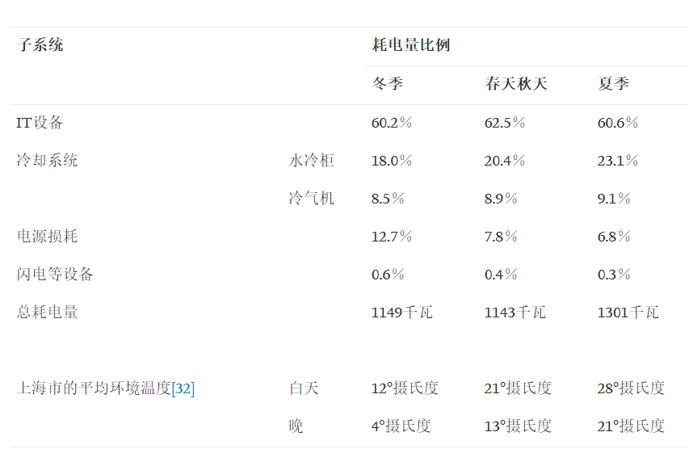

结合废热再利用和峰值负荷转移的混合冷却系统
曙光5000A超级计算机中每个冷却设备的冷却负荷
曙光5000A系统中每个子系统的功耗比例

Slide 12
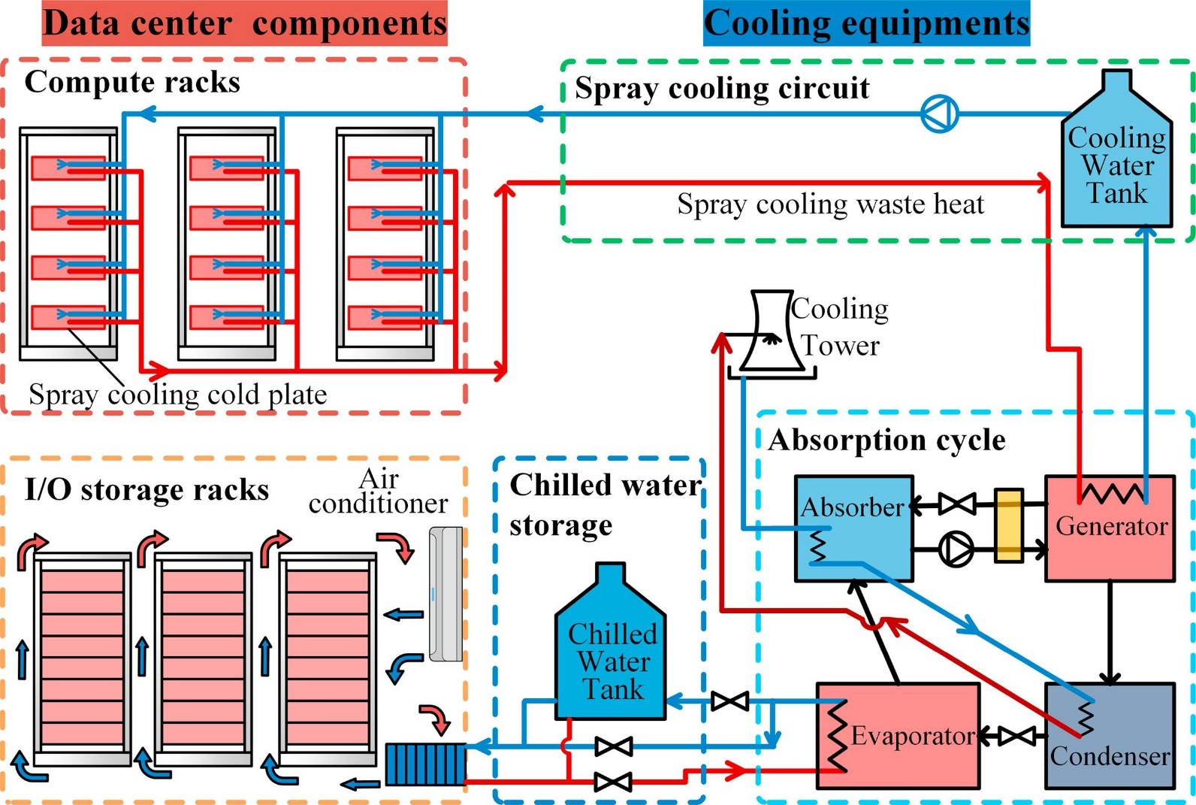
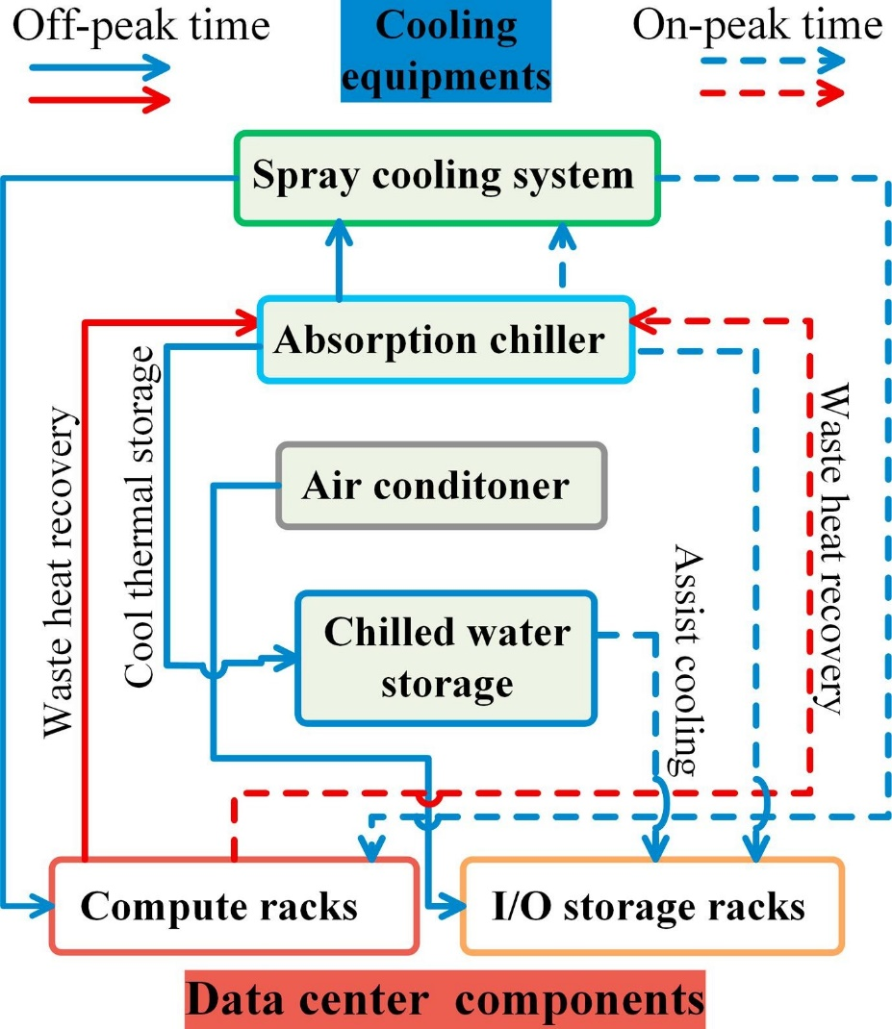
结合废热再利用和峰值负荷转移的混合冷却系统
在适当的条件下，吸收式制冷机和冷冻水的储存可以完全消除空调在高峰时段的制冷负荷。成本回收期低至286天，节能效率，火用效率和运营成本节省分别高达51％，17％和71％。

Slide 13
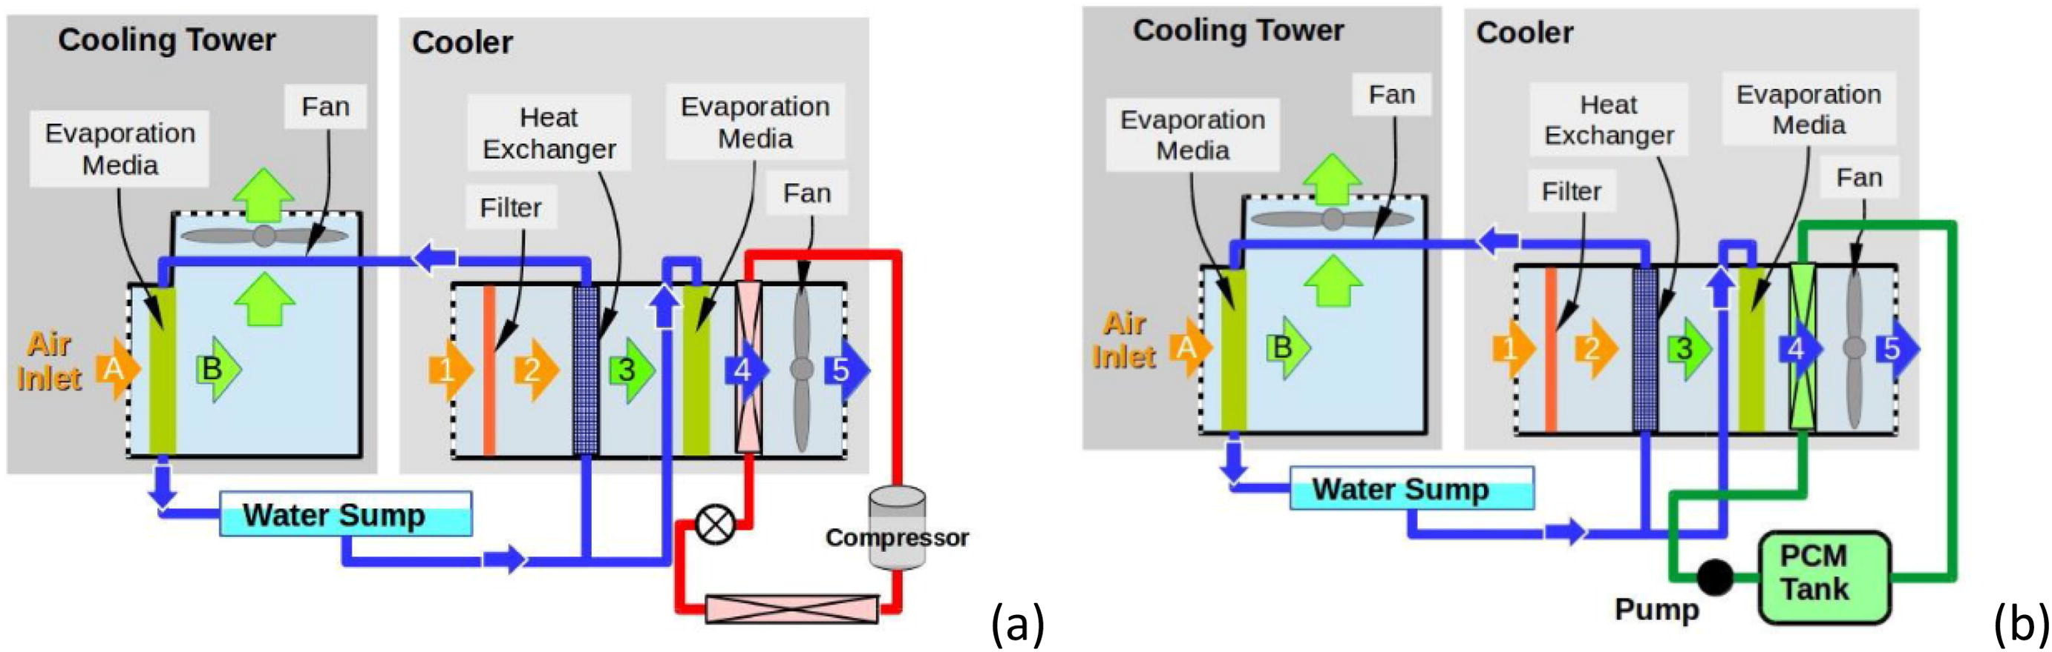
TES集成式自然冷却系统
自然冷却方法分为空气侧自然冷却，水侧自然冷却和热管自然冷却。由于空气的低热密度和差的热导率，几乎不可能使用空气侧自由冷却来直接或间接地存储热量。因此，数据中心采用了结合TES的水侧自然冷却技术
TES系统的资金成本将高于直接扩展系统，而TES系统的使用时间和运营成本则要低得多。通过定量分析节省了TES系统的电力和水。为了比较起见，应将投资成本，运营成本和节水的评估纳入一个统一的指标，例如简单的经济投资回收期，以便更全面地分析不同系统的优缺点。

Slide 14
总结
TES开发和应用中的一些主要趋势
1、合理的热能存储已广泛用于数据中心，以改善系统和能源性能。
2、基于TES的电子冷却技术具有最广泛的应用潜力，因为它可以导致更高效的无冷却器方法，并且废热可以直接利用，也可以通过热泵间接利用。吸收式制冷系统中的主动TES是一个很好的替代方案，在这种情况下，可以使用高温热源来驱动制冷系统。
3、热管技术和蒸发技术均无能耗，因此前景广阔。
4、紧急冷却是TES在数据中心的主要应用目标之一。如果电源或冷却系统出现故障，则可确保冷却系统的安全性。

Slide 15
2020
HUST
REPORT
谢谢观看，欢迎各位老师批评指正

